Slide 1

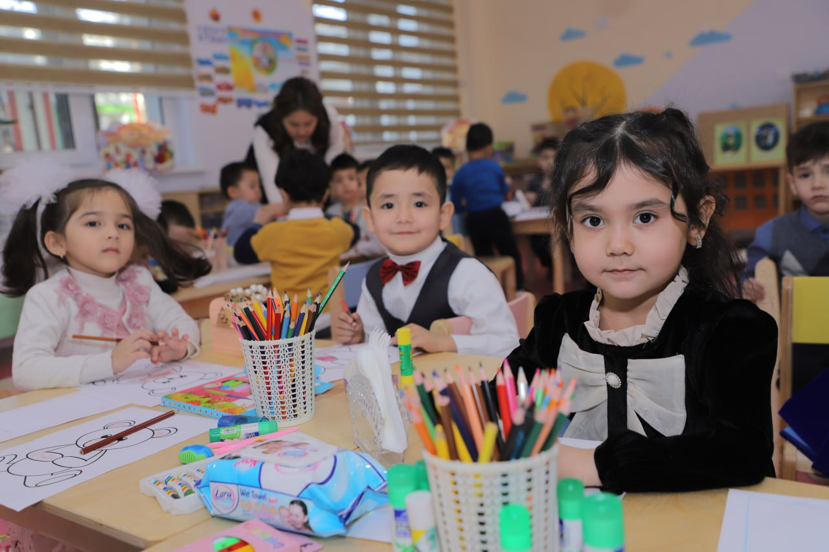

Maktabgacha yoshdagi bolalarning psixik jihatdan taraqqiyoti

Slide 2
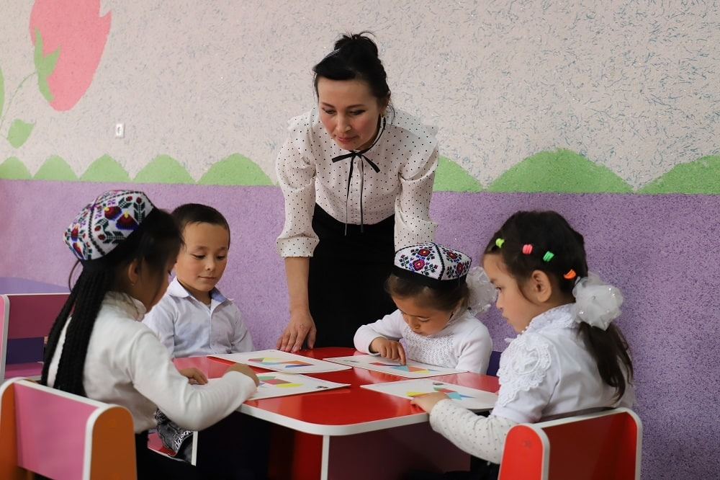


Maktabgacha yoshdagi bolalarning psixik jihatdan taraqqiyoti juda muhim davr hisoblanadi, chunki bu davrda bolaning intellektual, emotsional, ijtimoiy va jismoniy rivojlanishi boshlanadi. Psixologlar maktabgacha yoshdagi bolalar taraqqiyotini bir necha bosqichlarga ajratadilar, va bu davrda bolaning psixik jarayonlari va faoliyatlari o'zgarib boradi.

Slide 3
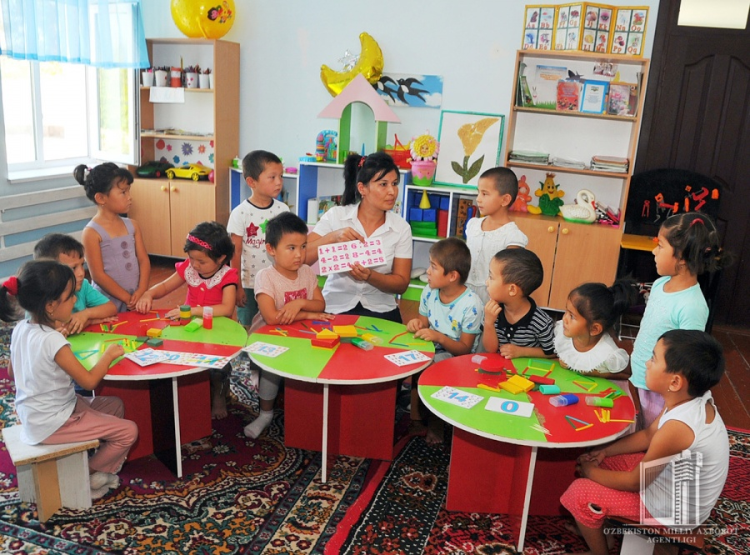

Intellektual rivojlanish:
Maktabgacha yoshda bolalar o‘z dunyoqarashini shakllantiradilar. Bu yoshdagi bolalar ko‘pincha o‘rganish, kuzatish va tajriba qilish orqali bilishadi. Bolalar tillarni o‘rganish, obyektlar va hodisalar o‘rtasidagi bog‘lanishlarni tushunish kabi asosiy bilimlarni hosil qilishadi. Ular rangi, shakli, o‘lchami va boshqa xususiyatlar bo‘yicha tasavvurlarni shakllantiradi.
Bolalar tomonidan o‘yin orqali bilim olish juda katta ahamiyatga ega. O‘yinlar bolaning tasavvurini rivojlantiradi va muammolarni hal qilish ko‘nikmalarini oshiradi.

Slide 4
Emotsional rivojlanish:
Maktabgacha yoshdagi bolalar o‘z his-tuyg‘ularini tanib olish va ifodalashni o‘rganadilar. Bu yoshda bolalar qiziqish, qo‘rquv, xursandchilik, g‘am-kudrat kabi turli his-tuyg‘ularni boshdan kechirishadi.
Emotsional rivojlanishning asosiy jihatlaridan biri – bolaning o‘ziga bo‘lgan ishonchi va xavfsizlik tuyg‘usini shakllantirishdir. Ailadagi ijobiy muhit, otaning va onaning mehr-shafqatli munosabati bolada psixologik barqarorlikni ta'minlaydi.

Slide 5
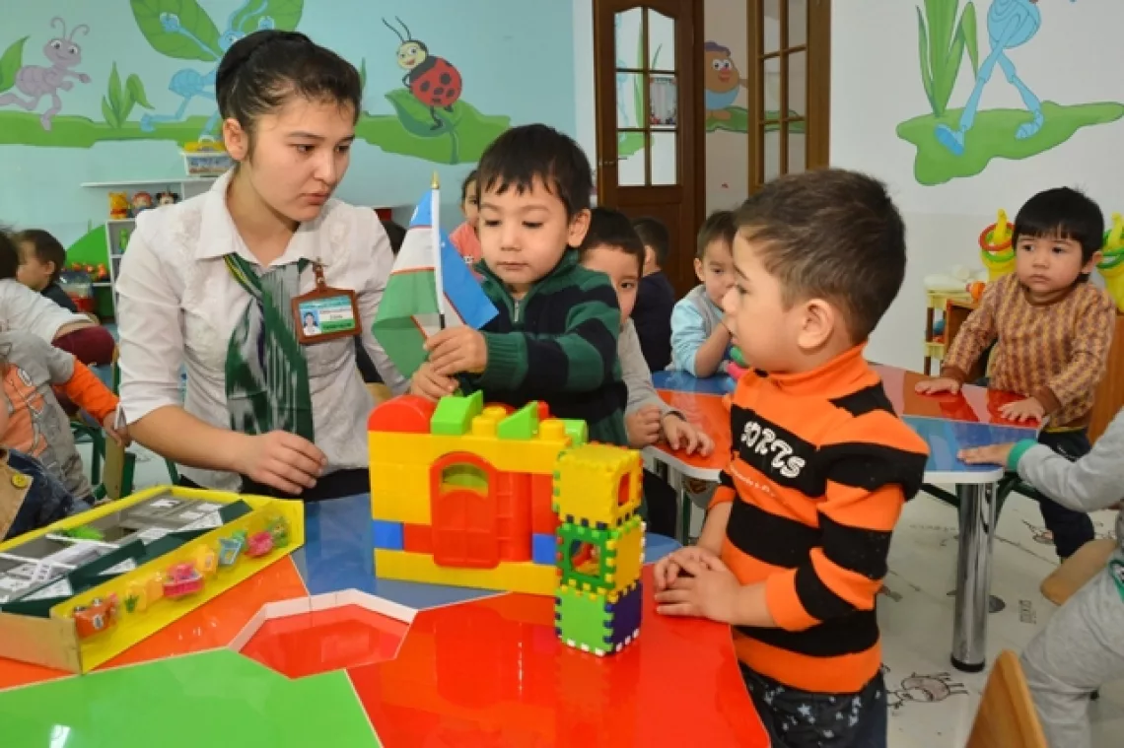

Slide 6
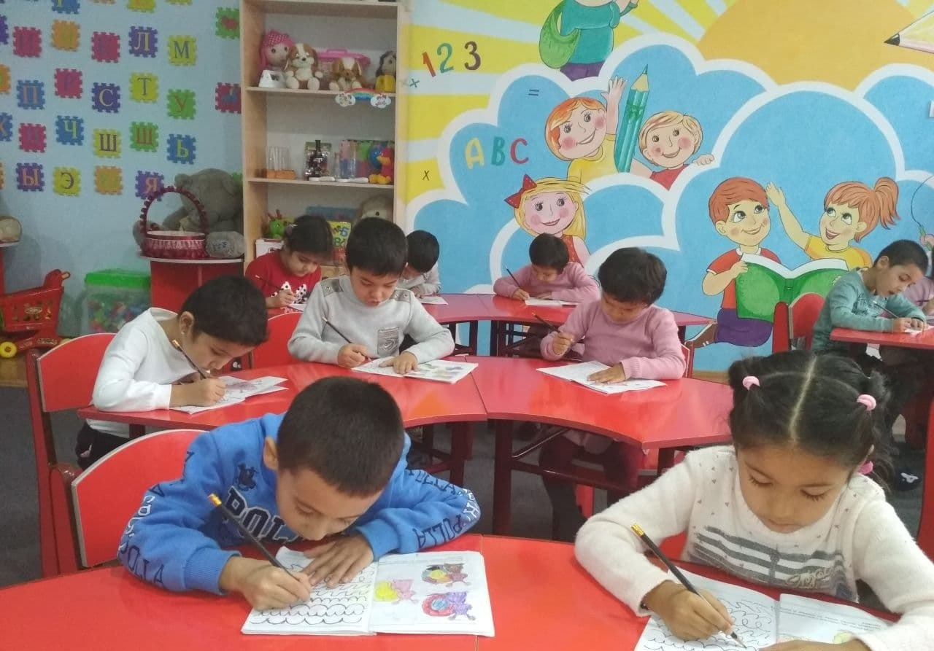
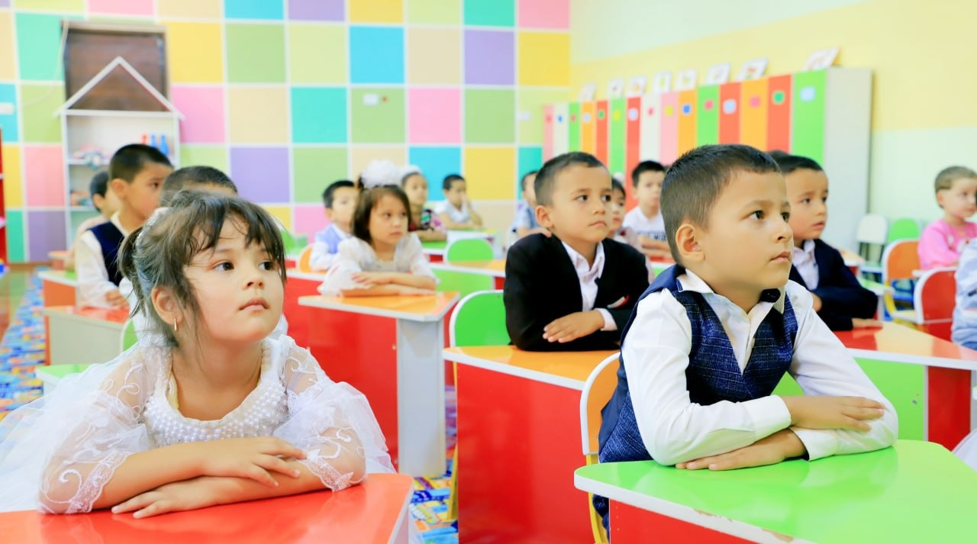
Ijtimoiy rivojlanish:

Slide 7
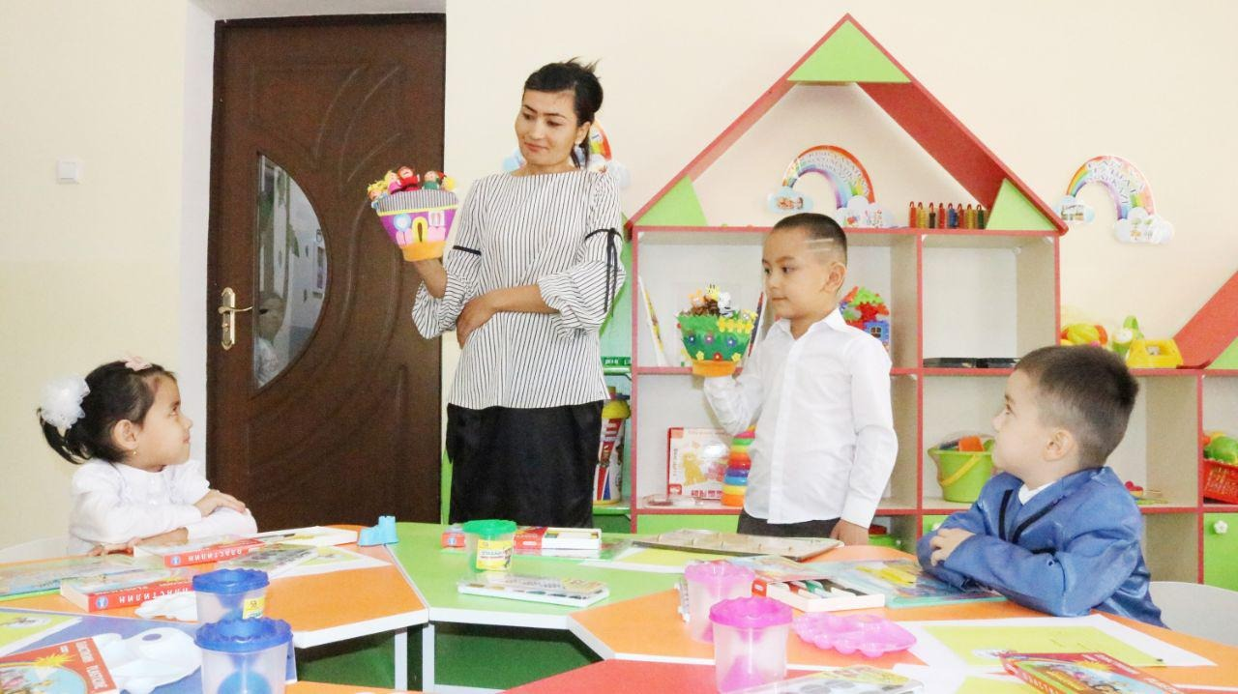
Maktabgacha yoshdagi bolalar boshqalar bilan muloqot qilishni va ijtimoiy qoidalarni o‘rganishni boshlaydilar. Ular o‘z tengdoshlariga nisbatan mehr-muhabbat va do‘stlikni rivojlantiradilar, boshqa bolalar bilan o‘ynashni o‘rganadilar.
Bolalar ijtimoiy o‘rganishda, ijtimoiy rollarni o‘zlashtirishda o‘yinlarni muhim vosita sifatida ishlatadilar. Bu yoshdagi bolalar o‘z atrofidagi kishilarning hissiyotlarini tushunishga va empatiya ko‘rsatishga o‘rganadilar.

Slide 8
Jismoniy rivojlanish:
Jismoniy rivojlanish ham bolalarning psixik taraqqiyotiga bevosita ta'sir qiladi. Maktabgacha yoshda bolalar o‘z motorikasi (harakat qilish qobiliyati)ni rivojlantiradilar. Ko‘p harakatlar, yugurish, sakrash, qo‘l bilan ishlash kabi jismoniy faoliyatlar psixik rivojlanishga yordam beradi.
Bolaning o‘z tanasiga bo‘lgan ishonchi va ko‘nikmalarining rivojlanishi uning o‘zini tushunishi va boshqarishida muhim o‘rin tutadi.

Slide 9
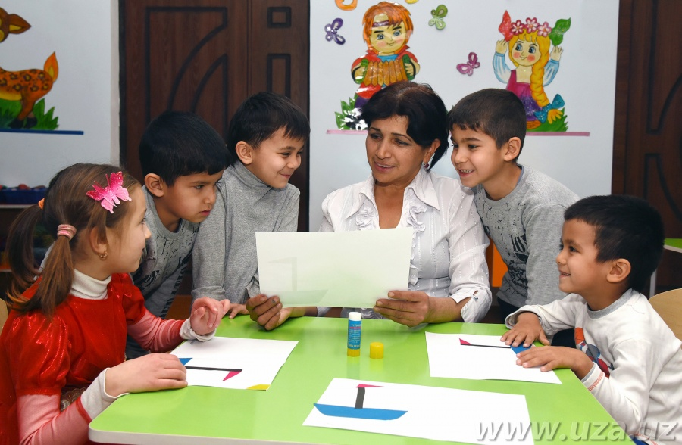
Kognitiv rivojlanish:
Bolalar bu yoshda abstrakt fikrlash va muammolarni hal qilish ko‘nikmalarini rivojlantiradilar. Biror predmet yoki hodisaga nisbatan turli fikrlarni o‘zlashtirishadi. Bu yoshda bolaning xotira, e'tibor va o‘rganish qobiliyatlari tez rivojlanadi.
Bolalar uchun hikoyalar, kitoblar, shakllar va ranglar o‘rganishning muhim vositalariga aylanishi mumkin.
Shu tarzda, maktabgacha yoshdagi bolalar psixik taraqqiyotining barcha jabhalarini o‘z ichiga oladi va bu davrda bolalar o‘z dunyoqarashini, emotsional va ijtimoiy ko‘nikmalarini shakllantiradilar. Bu jarayonlar, albatta, ota-onalar, tarbiyachilar va muhit bilan bevosita aloqada bo‘lgan shaxslarning qo‘llab-quvvatlashi bilan yanada rivojlanadi.

Slide 10


Slide 11
Maktabgacha yosh davri bolaning psixik rivojlanishining juda muhim bosqichidir. Bu davrda bolalar intellektual, emotsional, ijtimoiy va jismoniy jihatdan faol rivojlanadilar. Ularning bilish jarayonlari, his-tuyg'ulari, boshqa odamlar bilan munosabatlari va jismoniy qobiliyatlari tez o'zgaradi. Maktabgacha yoshdagi bolalar o'z dunyoqarashini shakllantiradilar, o'z his-tuyg'ularini ifodalashni o'rganadilar va boshqa bolalar bilan o'ynash orqali ijtimoiy ko'nikmalarini rivojlantiradilar.
Bu davrda ota-onalar va tarbiyachilarning muhim roli bor, chunki ular bolalarga psixologik barqarorlik, o'ziga bo'lgan ishonch va xavfsizlikni ta'minlashda yordam berishadi. Shuningdek, o'yin va faoliyatlar bolaning rivojlanishiga bevosita ta'sir qiladi, chunki ular bolaning kreativligini, muammolarni hal qilish qobiliyatini va kognitiv ko'nikmalarini rivojlantirishga yordam beradi.
Shu tariqa, maktabgacha yoshdagi bolalar psixik taraqqiyoti o'zaro bog'liq bo'lgan bir nechta jarayonlar orqali amalga oshadi va bu davrning muvaffaqiyatli o'tishi bolaning kelajakdagi rivojlanishi uchun asos bo'ladi.

